Slide 1

UNIVERSIDAD NACIONAL MAYOR DE SAN MARCOS | FISI
Juegos de Estrategia en Inteligencia Artificial
Búsqueda Adversaria, Minimax, MCTS, Aprendizaje por Refuerzo y Frontera Científica en Scopus
Asignatura: Inteligencia Artificial
Docente: Prof. Hugo Vega
Estudiante: Calero Falcon, Gonzalo Manuel y Huanacuni Gomez Jean Carlos Josue
LIMA, 2026

Slide 2
Agenda de la Sesión
PARTE I: FUNDAMENTOS Y BÚSQUEDA CLÁSICA
PARTE II: APRENDIZAJE PROFUNDO Y FRONTERA
01
Marco Formal y Taxonomía del Juego
(Suma cero, información perfecta vs imperfecta)
04
Aprendizaje de Frontera
(DQN, AlphaZero, MuZero, Pluribus, CICERO)
02
Algoritmos Clásicos
(Minimax, Poda Alfa-Beta)
05
Investigación UNMSM y Conclusiones
03
Búsqueda de Árbol Monte Carlo
(MCTS y UCB1)
UNMSM - FISI | Inteligencia Artificial (201230703)
Prof. Hugo Vega | Calero Falcon, G.

Slide 3
Activación y Formalización Matemática
Marco Teórico de Von Neumann
La Teoría de Juegos analiza formalmente los conflictos y la toma de decisiones entre decisores racionales en entornos competitivos.
Establece las bases matemáticas para modelar el comportamiento estratégico en sistemas de inteligencia artificial.
La Séxtupla Canónica
S₀: Estado inicial que define la configuración de partida del juego.
PLAYER: Función que determina a qué jugador le corresponde el turno en un estado dado.
ACTIONS: Conjunto de movimientos legales disponibles para el jugador actual.
RESULT: Modelo de transición determinista que define el nuevo estado tras una acción.
TERMINAL_TEST: Función booleana que identifica si el juego ha finalizado.
UTILITY: Función de pago que asigna valores numéricos al resultado: +1 (victoria), 0 (tablas), -1 (derrota).
UNMSM - FISI | Inteligencia Artificial (201230703)
Prof. Hugo Vega | Calero Falcon, G.

Slide 4
Taxonomía Computacional de los Juegos
Deterministas
Ej: Ajedrez, Go. El estado futuro depende solo de las acciones, sin azar.
Estocásticos
Ej: Dados, Backgammon. El azar influye en el estado a través de probabilidades.
Info. Perfecta
Estado visible para todos los agentes. Sin información oculta.
Info. Imperfecta
Ej: Póker. Información oculta y faroleo; incertidumbre estratégica.
CONDICIÓN FUNDAMENTAL
Suma Cero: Lo que un jugador gana es exactamente lo que el otro pierde.
UNMSM - FISI | Inteligencia Artificial (201230703)
Prof. Hugo Vega | Calero Falcon, G.

Slide 5

Juego Humano-Máquina: Intuición vs. Búsqueda
COGNICIÓN HUMANA
Reconocimiento de patrones: Capacidad de abstraer estructuras semánticas y visuales complejas.
Heurística intuitiva: Evaluación cualitativa basada en la experiencia acumulada y analogías.
Fatiga biológica: Degradación progresiva del rendimiento por cansancio y sesgos cognitivos.
BÚSQUEDA COMPUTACIONAL
Cálculo masivo: Evaluación de millones de nodos por segundo mediante algoritmos Minimax.
Fuerza bruta: Exploración exhaustiva de estados mediante poda alfa-beta y optimización.
Invulnerabilidad: Desempeño constante bajo presión operacional; ausencia de factores psicológicos.
PUNTO DE INFLEXIÓN HISTÓRICO
Deep Blue vs. Kasparov (1997): El hito donde la capacidad de búsqueda y cálculo masivo de la máquina superó por primera vez la intuición del Gran Maestro humano.
UNMSM - FISI | Inteligencia Artificial (201230703)
Prof. Hugo Vega | Calero Falcon, G.

Slide 6
Algoritmo Minimax: Decisión Óptima
PRINCIPIO DE RACIONALIDAD
Se asume que el oponente siempre hará la jugada que más nos perjudique.
Modelado de búsqueda competitiva bajo el paradigma de suma cero.
Estrategia conservadora: maximizar el valor mínimo garantizado (Maximin).
FORMULACIÓN MATEMÁTICA
VALOR MINIMAX(s)
MINIMAX(s) = maxa ∈ Acciones { MINIMAX(RESULT(s,a)) } si es turno de MAX
MINIMAX(s) = mina ∈ Acciones { MINIMAX(RESULT(s,a)) } si es turno de MIN
O(bm)
COMPLEJIDAD TEMPORAL (Búsqueda en Profundidad)
UNMSM - FISI | Inteligencia Artificial (201230703)
Prof. Hugo Vega | Calero Falcon, G.

Slide 7


Ejemplo Paso a Paso de Propagación Minimax
Visualización del Árbol de Búsqueda
Flujo de Decisiones Algorítmicas
Propagación ascendente de valores (Back-propagation):
3
MAX
NIVEL
OPERACIÓN
RESULTADO
Hojas
Evaluación
Valores terminales
3
2
2
MIN
MIN
Minimize
{3, 2, 2}
MAX
Maximize
3 (V. Óptimo)
3
12
8
2
4
14
2
HOJAS
Value(Root) = max(min(3,12,8), min(2,4), min(14,2)) = 3
Conclusión: MAX selecciona la rama que garantiza el valor 3 ante un oponente MIN óptimo.
UNMSM - FISI | Inteligencia Artificial (201230703)
Prof. Hugo Vega | Calero Falcon, G.

Slide 8
Explosión Combinatorial: El Muro de Shannon
Límites de Complejidad
Ajedrez: El Número de Shannon estima ~10120 variaciones de juego posibles.
Go: Presenta una complejidad significativamente mayor, aproximada en 10360 estados.
Referencia Física: Ambas cifras superan los ~1080 átomos estimados en el universo observable.
Inviabilidad: La magnitud de estos estados imposibilita el análisis mediante fuerza bruta.
Necesidad de Optimización
Búsqueda Exhaustiva: Resulta físicamente inviable para juegos de nivel superior o espacios de búsqueda densos.
Poda Algorítmica: Implementación de técnicas como Alfa-Beta para descartar ramas irrelevantes.
Heurísticas: Funciones de evaluación para estimar el valor de nodos sin explorar el árbol completo.
Puntos Críticos: La eficiencia algorítmica es la única vía para alcanzar un rendimiento de nivel maestro.
UNMSM - FISI | Inteligencia Artificial (201230703)
Prof. Hugo Vega | Calero Falcon, G.

Slide 9
Poda Alfa-Beta (Alpha-Beta Pruning)
DEFINICIÓN DE COTAS
PARÁMETROS α Y β
Alfa (α): Representa el mejor valor (máximo) encontrado hasta ahora para el jugador MAX.
Beta (β): Representa el mejor valor (mínimo) encontrado hasta ahora para el jugador MIN.
LÓGICA DE PODA
CRITERIO DE DESCARTES
Si α ≥ β, la rama se descarta: el oponente inteligente nunca permitirá llegar ahí. Optimización teórica del algoritmo a O(b^(m/2)).
REPRESENTACIÓN ABSTRACTA DE BÚSQUEDA ADVERSARIA
UNMSM - FISI | Inteligencia Artificial (201230703)
Prof. Hugo Vega | Calero Falcon, G.

Slide 10
Funciones de Evaluación y Efecto Horizonte
Eval(s) = w₁f₁(s) + w₂f₂(s) + ... + wₖfₖ(s)
Función de Evaluación Lineal (Heurística)
EL EFECTO HORIZONTE
Limitación computacional donde una amenaza inevitable se posterga mediante jugadas intermedias.
El daño queda fuera del límite de búsqueda 'd', por lo que la IA no percibe el peligro real.
Se eligen jugadas que 'empujan' el evento negativo más allá del horizonte de previsión.
Ejemplo: Entregar una pieza menor para evitar un jaque mate que ocurrirá inevitablemente en d+1.
SUMA PONDERADA DE CARACTERÍSTICAS
La función Eval(s) estima la calidad de un estado de juego sin necesidad de expandir el árbol hasta el final.
fᵢ(s): Atributos numéricos del tablero (material, posición, movilidad).
wᵢ: Pesos que determinan la importancia relativa de cada característica.
UNMSM - FISI | Inteligencia Artificial (201230703)
Prof. Hugo Vega | Calero Falcon, G.

Slide 11
Búsqueda de Árbol Monte Carlo (MCTS)
Superación del Reto del Go
Las heurísticas manuales fallan en juegos con factor de ramificación masivo y profundidad extrema.
Complejidad del Go ($10^{170}$) hace inviable la evaluación de estados mediante reglas estáticas tradicionales.
MCTS estima el valor de los nodos mediante simulaciones estocásticas (playouts) hasta el final del juego.
Permite una toma de decisiones robusta sin requerir conocimiento experto del dominio altamente específico.
Fórmula UCB1 y Balance
UCB1 = (Qi / ni) + c (ln N / ni)
Upper Confidence Bound for Trees
Explotación (Qi / ni): Promedio de recompensa obtenido en el nodo. Prioriza los movimientos que han demostrado ser exitosos.
Exploración (término c): Representa la incertidumbre. El término crece para nodos poco visitados, incentivando la búsqueda en áreas nuevas.
Balance: El parámetro c regula la tensión entre aprovechar lo conocido y descubrir nuevas rutas estratégicas.
UNMSM - FISI | Inteligencia Artificial (201230703)
Prof. Hugo Vega | Calero Falcon, G.

Slide 12
Las Cuatro Fases Clave de MCTS
1
Selección
Descenso por el árbol desde la raíz seleccionando nodos sucesivos mediante la estrategia UCB1 para balancear exploración y explotación hasta alcanzar un nodo hoja.
2
Expansión
Si el nodo seleccionado no representa un estado terminal del juego, se crean uno o más nodos hijos para expandir la frontera de la búsqueda.
3
Simulación o Rollout
Ejecución de una partida rápida desde el nuevo nodo mediante movimientos aleatorios o heurísticas simples hasta alcanzar el final del juego.
4
Retropropagación
El resultado obtenido (victoria/derrota) se propaga hacia arriba por la ruta seleccionada, actualizando las estadísticas de visita y valor de cada nodo ancestro.
UNMSM - FISI | Inteligencia Artificial (201230703)
Prof. Hugo Vega | Calero Falcon, G.

Slide 13
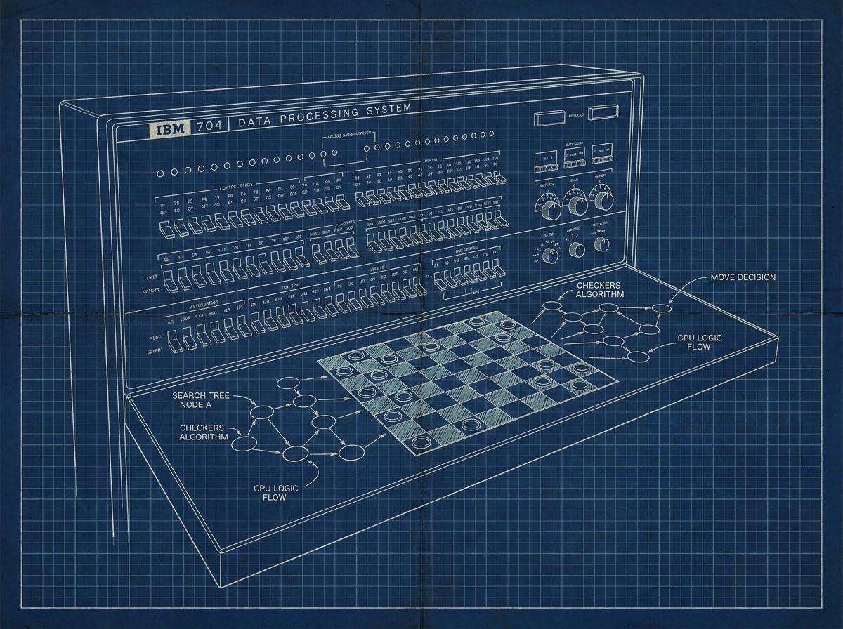
El Pionero Arthur Samuel (1959)
Autojuego (Self-play)
Innovación donde el programa jugaba contra sí mismo para acumular experiencia y generar datos de entrenamiento de forma autónoma.
Ajuste Lineal de Pesos
Implementación de una función de evaluación heurística que optimizaba sus coeficientes según el éxito de los movimientos.
Bases del Aprendizaje por Refuerzo
Precursor del RL moderno al definir la noción de recompensas basadas en el resultado de la partida.
REFERENCIA CLAVE EN SCOPUS / IBM RESEARCH
Samuel, A. L. (1959). Some Studies in Machine Learning Using the Game of Checkers. IBM Journal of Research and Development, 3(3), 210-229. DOI: 10.1147/rd.33.0210
UNMSM - FISI | Inteligencia Artificial (201230703)
Hito Histórico: Arthur Samuel

Slide 14
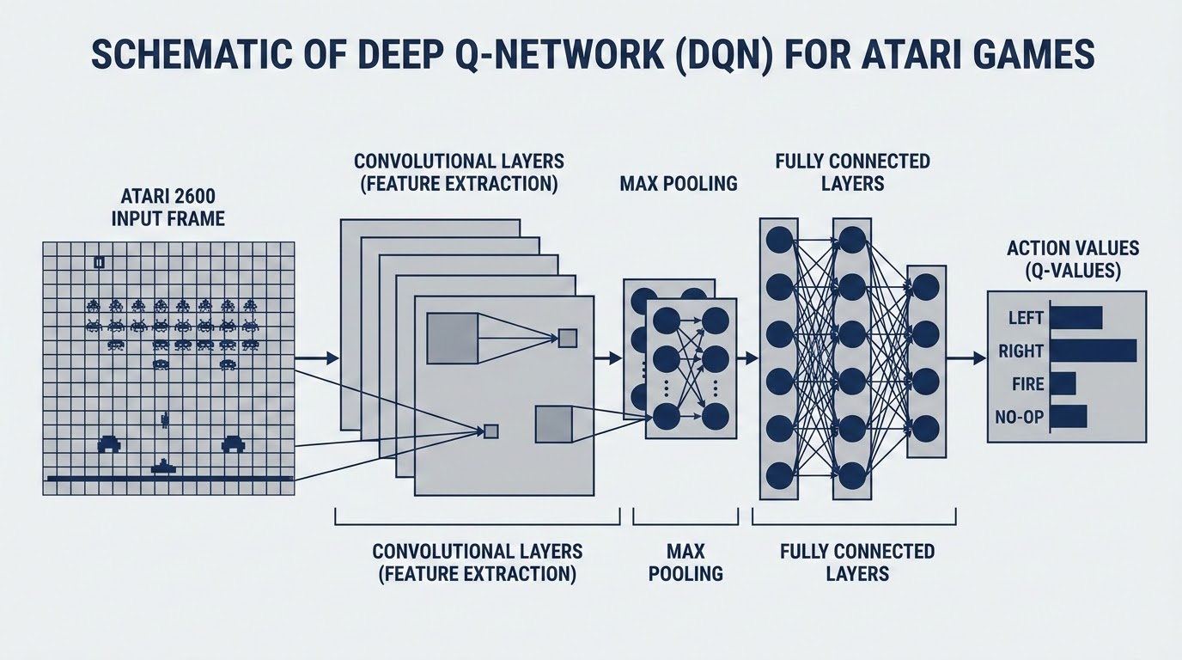
Deep RL y el éxito de DQN
NATURE
Human-level control through deep RL
Mnih et al. (2015) presentaron el primer sistema de IA capaz de dominar juegos de Atari 2600 directamente desde la visión periférica.
Entrada: Aprendizaje end-to-end desde píxeles brutos.
Arquitectura: Integración de CNN con Q-Learning clásico.
Generalización: Un mismo agente para múltiples juegos.
PUBLICACIÓN DESTACADA [CITAS: 1]
Mnih, V., et al. (2015). Human-level control through deep reinforcement learning. Nature, 518(7540), 529-533. DOI: 10.1038/nature14236
UNMSM - FISI | Inteligencia Artificial (201230703)
Prof. Hugo Vega | Calero Falcon, G.

Slide 15
La Revolución de AlphaGo (2016)
Arquitectura Híbrida y el Hito de la Jugada 37
AlphaGo integró técnicas clásicas de búsqueda con aprendizaje profundo para superar la complejidad del Go (10¹⁷⁰ posiciones):
MCTS + Policy Networks: Redes que predicen las jugadas más probables, reduciendo drásticamente el factor de ramificación.
Value Networks: Estimación de la probabilidad de victoria para limitar la profundidad de la búsqueda heurística.
Jugada 37 (Partida 2): Movimiento que desafió la intuición humana y marcó un cambio de paradigma en la IA moderna.
Esquema Algorítmico
Búsqueda MCTS
Deep Learning
ALPHAGO (2016)
PUBLICACIÓN DESTACADA EN NATURE
Silver, D., Huang, A., Maddison, C. J., Guez, A., et al. (2016). Mastering the game of Go with deep neural networks and tree search. Nature, 529(7587), 484-489.
UNMSM - FISI | Inteligencia Artificial (201230703)
Prof. Hugo Vega | Calero Falcon, G.

Slide 16
AlphaZero: Maestría Tabula Rasa
EL SALTO CUALITATIVO EN SCIENCE (2018)
AlphaZero representa un cambio de paradigma: abandona las heurísticas programadas para descubrir estrategias mediante aprendizaje por refuerzo profundo y búsqueda en árboles (MCTS).
Aprendizaje Puro: Sin acceso a bases de datos de partidas humanas; conocimiento generado vía self-play desde las reglas básicas.
Dominio Computacional: Derrotó a Stockfish 8 en menos de 4 horas de entrenamiento, superando décadas de ingeniería de software.
ESTILO Y CREATIVIDAD
Desarrolló una creatividad estratégica "sobrehumana", caracterizada por:
Sacrificios materiales a largo plazo por dinamismo posicional.
Enfoque agresivo en la iniciativa y restricción de piezas enemigas.
Heurística intuitiva frente al cálculo masivo de motores clásicos.
PUBLICACIÓN DESTACADA | SCIENCE 2018
Silver, D., et al. (2018). A general reinforcement learning algorithm that masters chess, shogi, and Go through self-play. Science, 362(6419), 1140-1144.
UNMSM - FISI | INTELIGENCIA ARTIFICIAL (201230703)
PROF. HUGO VEGA | CALERO FALCON, G.

Slide 17
MuZero: Planificación sin Reglas
Avance Nature 2020: Aprendizaje de un 'World Model' Interno
MuZero predice los aspectos del entorno relevantes para la planificación, sin necesidad de conocer las reglas o la dinámica real del juego.
1
REPRESENTACIÓN (ESTADO LATENTE)
La función h transforma las observaciones actuales en un estado oculto o latente s₀.
2
DINÁMICA (PREDICCIÓN DE FUTURO)
La función g predice la recompensa inmediata y el siguiente estado latente dada una acción hipotética.
3
PREDICCIÓN (POLÍTICA Y VALOR)
La función f estima la política (mejor movimiento) y el valor escalar (probabilidad de éxito) del estado latente.
REFERENCIA SCOPUS / PAPER CLAVE
Schrittwieser, J., et al. (2020). Mastering Atari, Go, chess and shogi by planning with a learned model. Nature, 588(7839), 604–609. DOI: 10.1038/s41586-020-03051-4
UNMSM - FISI | Inteligencia Artificial (201230703)
Prof. Hugo Vega | Calero Falcon, G.

Slide 18
Información Imperfecta: Pluribus en Póker
EL DESAFÍO MULTIJUGADOR
Pluribus marcó un hito en Science 2019 al derrotar a profesionales en Hold'em de 6 jugadores (No-Limit). A diferencia de los juegos de información perfecta, el póker requiere manejar incertidumbre, faroles y estrategias de equilibrio complejas.
Superación de la barrera de 2 jugadores (Suma Cero).
Estrategia robusta ante información oculta.
SCIENCE
PLURIBUS: SUPERHUMAN AI
Hito científico en la resolución de juegos de información imperfecta con múltiples jugadores, superando a profesionales de élite.
ARQUITECTURA ALGORÍTMICA
CFR (Counterfactual Regret Minimization): Algoritmo central para minimizar el arrepentimiento y converger estrategias.
Equilibrio de Nash: Búsqueda de una estrategia donde ningún jugador tiene incentivo a desviarse.
PUBLICACIÓN ORIGINAL
Brown, N., & Sandholm, T. (2019). Superhuman AI for multiplayer poker. Science, 365(6456), 885-890. DOI: 10.1126/science.aay2400
UNMSM - FISI | Inteligencia Artificial (201230703)
Prof. Hugo Vega | Calero Falcon, G.

Slide 19
CICERO: Negociación y Estrategia
SISTEMA DE META AI EN DIPLOMACY
CICERO representa el primer agente de IA que alcanza un nivel de desempeño humano superior en un entorno que requiere tanto razonamiento estratégico como comunicación social cooperativa.
Razonamiento de Nash: Calcula candidatos de acción basados en el equilibrio estratégico para predecir movimientos adversarios y aliados.
Integración de LLM: Emplea modelos de lenguaje para negociar planes, formar alianzas y persuadir a otros jugadores en lenguaje natural.
Estrategia Social: Capacidad para discernir la sinceridad, coordinar acciones complejas e incluso emplear la mentira estratégica si es tácticamente beneficioso.
Arquitectura Dual
Sinergia entre
Teoría de Juegos y
Generación de Lenguaje
PUBLICACIÓN DESTACADA EN SCIENCE (2023)
Meta Fundamental AI Research Team (FAIR), et al. (2023). Human-level play in the game of Diplomacy by combining language models with strategic reasoning. Science, 378(6624), 1067-1074. DOI: 10.1126/science.ade9097
UNMSM - FISI | Inteligencia Artificial (201230703)
Prof. Hugo Vega | Calero Falcon, G.

Slide 20
Frontera Científica y la UNMSM
Tendencias en Scopus 2025
Multi-Agent Reinforcement Learning (MARL) aplicado a sistemas dinámicos y juegos de estrategia complejos.
Adversarial Learning: Desarrollo de políticas robustas frente a agentes adversarios y perturbaciones tácticas.
Nuevas métricas de convergencia en equilibrios de Nash para entornos de información parcial.
Investigación en FISI - UNMSM
Liderazgo del Dr. David Mauricio en el estudio de modelos de optimización y algoritmos de decisión.
Tratamiento del "Decisión bajo Incertidumbre" mediante técnicas metaheurísticas y programación estocástica.
Aportes científicos registrados en Scopus (2024-2025) con impacto en eficiencia algorítmica nacional.
REFERENCIA SCOPUS / PAPER CLAVE
Scientific Frontiers AI (2025). Trends in MARL and Adversarial Learning Architectures. Scopus Database Analysis. DOI: 10.1016/j.ai.2025.01
REFERENCIA SCOPUS / PAPER CLAVE
Mauricio, D. (2024-2025). Optimization and Decision Making Under Uncertainty: New Algorithmic Paradigms. UNMSM-FISI Repository. Scopus Indexed.
UNMSM - FISI | Inteligencia Artificial (201230703)
Prof. Hugo Vega | Calero Falcon, G.

Slide 21
Conclusiones y Referencias Académicas
Resumen Final
Minimax/Alfa-Beta: Consolidación de la búsqueda exhaustiva y poda eficiente para decisiones en juegos de suma cero.
MCTS: Revolución en el manejo de incertidumbre y complejidad mediante muestreo estadístico y simulaciones.
Deep RL: Integración de redes neuronales profundas para el aprendizaje autónomo de estrategias de nivel sobrehumano.
Impacto UNMSM: Aplicación de rigor científico y estándares internacionales en el desarrollo de la IA dentro de la FISI.
Fuentes Bibliográficas Seleccionadas
Russell, S., & Norvig, P. (2020). Artificial Intelligence: A Modern Approach (4th ed.). Pearson.
Silver, D., et al. (2016). Mastering the game of Go with deep neural networks and tree search. Nature, 529(7587), 484-489.
Brown, N., & Sandholm, T. (2019). Superhuman AI for multiplayer poker. Science, 365(6456), 885-890.
Mauricio, J. (2023). Algoritmos de Búsqueda Adversaria en la Educación Superior. Lima: UNMSM - FISI.
CONCLUSIÓN CLAVE
La evolución desde la búsqueda heurística clásica hacia arquitecturas híbridas de aprendizaje profundo define la nueva frontera de la resolución de problemas en IA.
UNMSM - FISI | Inteligencia Artificial (201230703)
Prof. Hugo Vega | Calero Falcon, G.

